Slide 1
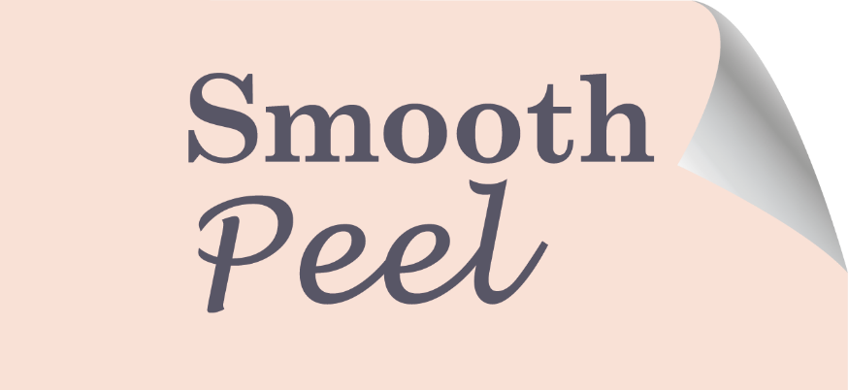
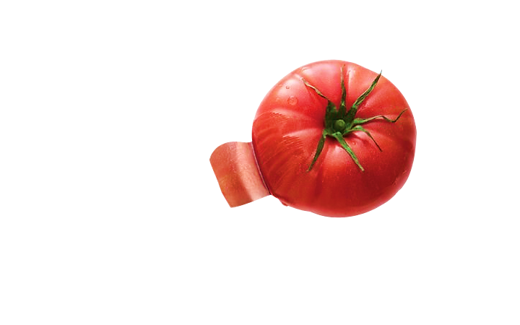
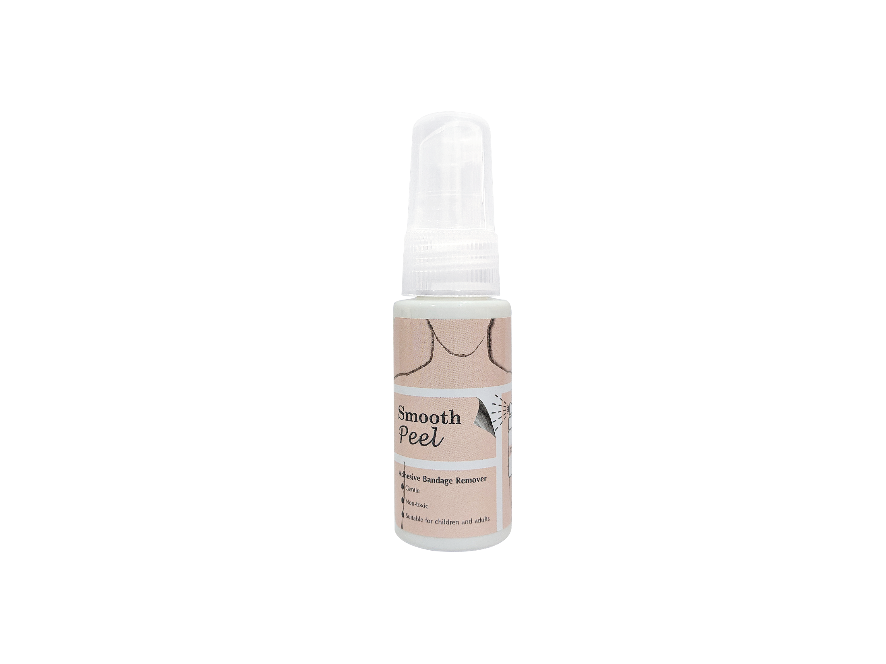

Smooth
Peel
Smooth
Peel
สมูท พีล
น้ำยาช่วยละลายกาวบนพลาสเตอร์ปิดแผล
 อ่อนโยน
 ปลอดภัย
 เหมาะสำหรับเด็กและผู้ใหญ่
อย่าให้การลอกพลาสเตอร์ปิดแผล
เพิ่มรอยแผลให้กับผิวที่บอบบาง...
วิธีใช้: สเปรย์ สมูท พีล ลงบริเวณขอบของพลาสเตอร์ปิดแผลจนทั่ว เพื่อช่วยละลายกาวและทำให้พลาสเตอร์ปิดแผลลอกออกได้ง่าย สมูท พีล บรรเทาการ ระคายเคือง และการเจ็บปวดจากการลอกพลาสเตอร์ปิดแผล
คำเตือน: ไม่ควรสเปรย์ สมูท พีล ลงบนแผลโดยตรง
ส่วนประกอบ: Paraffinum Liquidum, Tocopheryl Acetate, และ Oil of Melaleuca Alternifolia
สนใจผลิตภัณฑ์ติดต่อ:
NAPP PHARM CO., LTD โทร: 08-3547-4415
NAPP PHARM
Innovate for delicate people

Slide 2





71%
ของคนไข้ เกิด MARSI จาก การลอกพลาสเตอร์ปิดแผล
¹
IV Securement Dressing
Foley Catheter Dressing
EKG Sticky Patch
Pressure Dressing
4 กลุ่มคน เสี่ยงเกิด MARSI
²
(Medical-Adhesive Removal Skin Injury)
Newborns
การเชื่อมต่อของผิวหนังชั้น epidermis กับ dermis ของเด็กแรกเกิดยังไม่แข็งแรงเท่าผู้ใหญ่ ผิวหนังจึงถลอกได้ง่าย
Older adults
โครงสร้างผิวหนังของผู้สูงอายุนั้นอ่อนแอ เมื่อมีการดึงพลาสเตอร์อาจทำให้ผิวหนังชั้นบนหลุดติด พลาสเตอร์ออกมาได้
Medications
ยาบางชนิด เช่น สเตียรอยด์ ทำให้ผิวหนังบางลง ซึ่งเพิ่มความเสี่ยงการเกิด MARSI และทำให้แผลหายช้า
Malnutrition and dehydration
ผู้ป่วยที่ขาดสารอาหาร หรือ ขาดน้ำ ผิวหนังจะแห้งหยาบ และสภาวะของผิวหนังมีความผิดปกติไป
ใช้ สมูท พีล ในคนไข้กลุ่มใด ?
Sources:
White, R. A multinational survey of the assessment of pain when removing dressings. Wound UK. 2008, Vol 4, No 1.
Taroc, A M. A guide for adhesive removal: Principles, practice, and products. American Nurse Today. 2007, Vol 12, No. 10.

